Slide 1


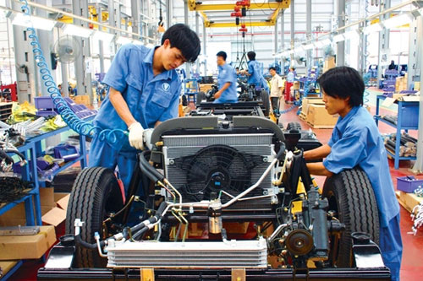

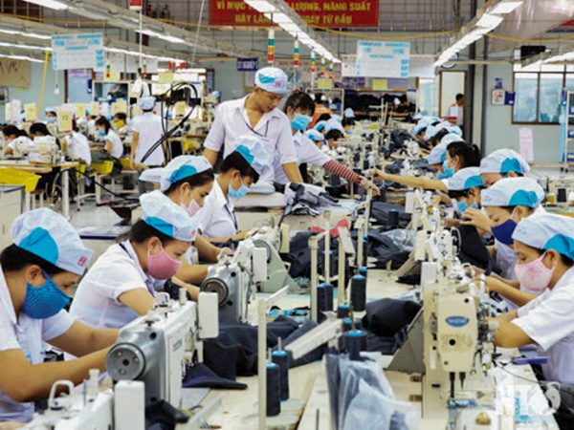
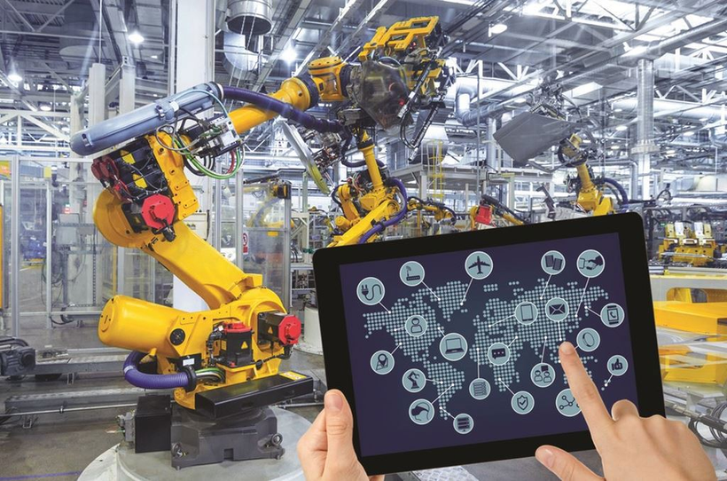


  KHỞI ĐỘNG
  GHÉP NỐI
  GAME

Slide 2






  LUẬT CHƠI
·GV sẽ chiếu/ đọc thẻ câu hỏi, nhóm nào có thẻ đáp án thì hô to và ghép với thẻ câu hỏi
·Lớp chia thành 4 nhóm
·Nếu nhóm nào hết thẻ trước thì nhóm đó chiến thắng
·Mỗi nhóm được phát 1 bộ thẻ đáp án

Slide 3



Mạng lưới sông ngòi dày đặc, chảy trên địa hình dốc nên
Chất lượng lao động ngày càng tăng
thuận lợi phát triển
thủy điện.
thuận lợi chuyển giao công nghệ.

Slide 4
Phân bố của ngành khai thác dầu thô và khí tự nhiên
Khí hậu nhiệt đới ẩm gió mùa nên
chủ yếu ở thềm lục địa phía nam.
nguồn năng lượng mặt trời dồi dào.

Slide 5
Nguồn nguyên liệu từ nông nghiệp phong phú
Ngành phát triển vào giữa thế kỉ XIX
thuận lợi phát triển công nghiệp chế biến.
SX điện.

Slide 6
Ngành phát triển vào cuối thế kỉ XIX, phát triển ngành càng nhanh
Cơ sở vật chất kỹ thuật một số ngành đã lạc hậu nên
SX, chế biến thực phẩm; dệt, SX trang phục
tác động đến tính cạnh tranh của sản phẩm.

Slide 7
Phát triển công nghiệp xanh giúp
Ngành công nghiệp phân bố gắn với vùng nguyên liệu
Ứng phó với rủi ro; xúc tiến quá trình chuyển hóa xanh, hướng đến phát triển bền vững.
Công nghiệp SX, chế biến thực phẩm

Slide 8
Ngành công nghiệp phân bố ở các đô thị lớn
Công nghiệp xanh là nền công nghiệp
Công nghiệp dệt, SX trang phục
thân thiện
với môi trường

Slide 9

Bài 8. THỰC HÀNH:
XÁC ĐỊNH CÁC TRUNG TÂM CÔNG NGHIỆP CHÍNH
Ở NƯỚC TA
1 tiết

Slide 10
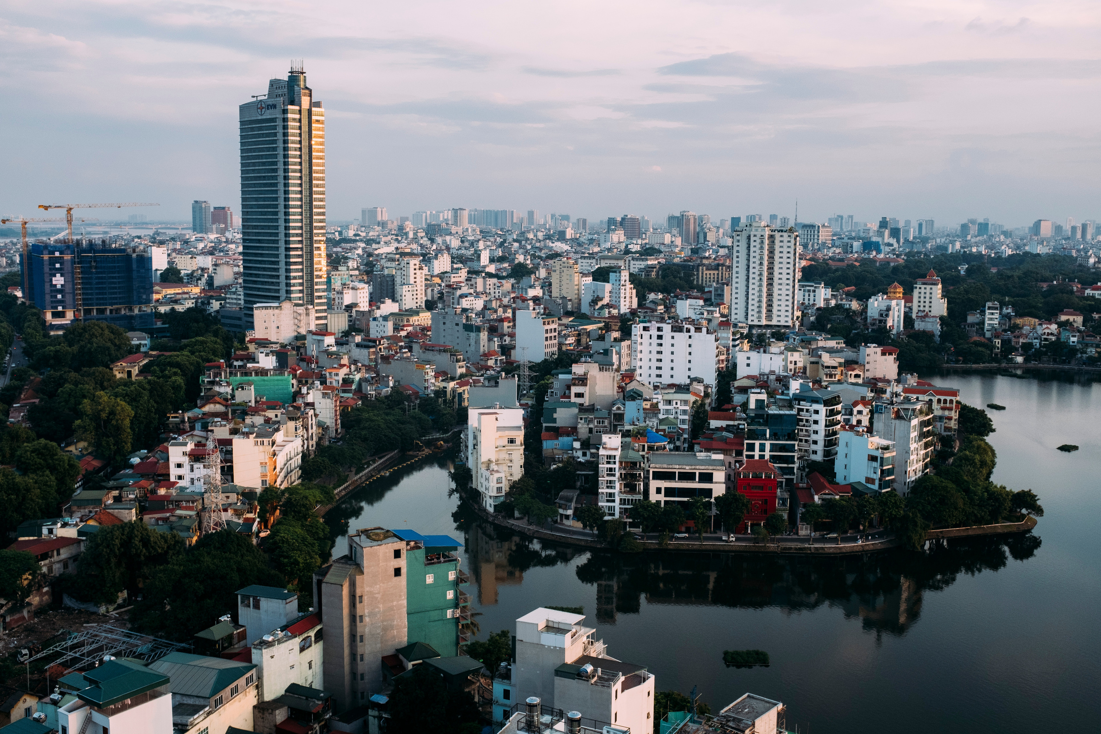

NỘI DUNG
- Xác định và kể tên các trung tâm công nghiệp chính, thuộc tỉnh/ thành phố nào ở nước ta theo quy mô giá trị SX công nghiệp (rất lớn, lớn, trung bình, nhỏ).
- Kể tên các ngành công nghiệp trong mỗi trung tâm công nghiệp.

Slide 11

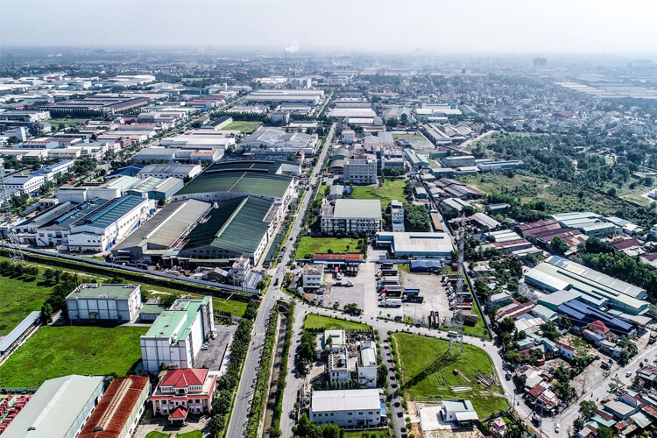
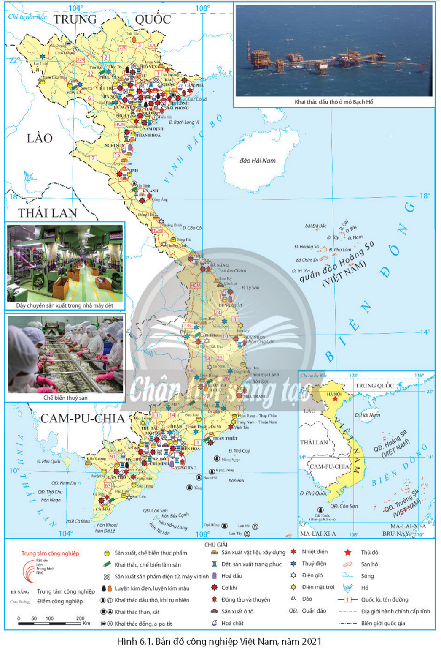

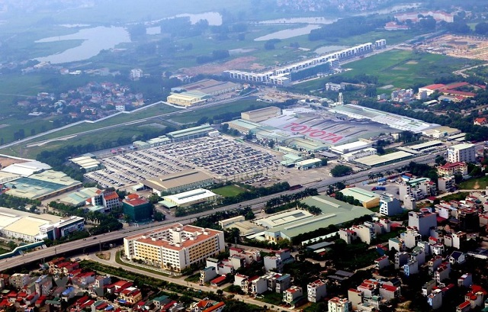
  TÌM HIỂU CÁC TRUNG TÂM CÔNG NGHIỆP CHÍNH Ở NƯỚC TA

Slide 12
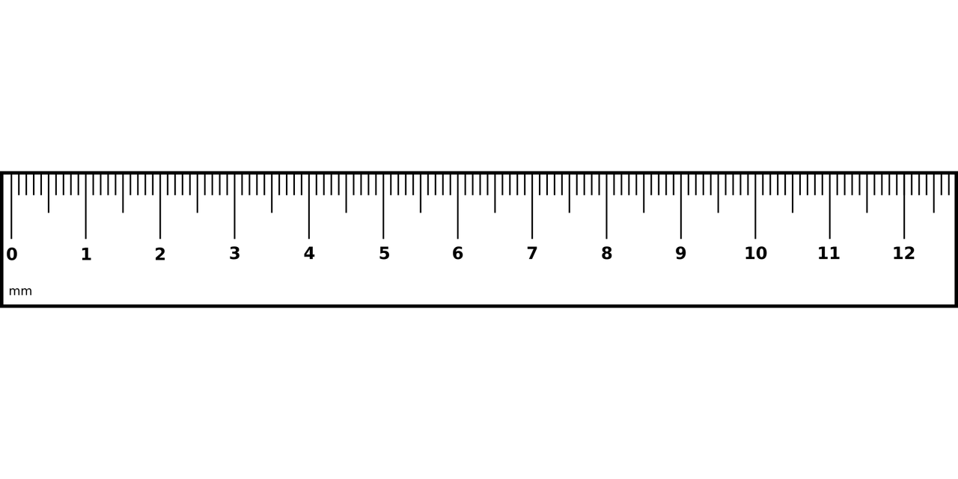

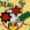
XÁC ĐỊNH QUY MÔ, CƠ CẤU NGÀNH CỦA CÁC TRUNG TÂM CÔNG NGHIỆP
Trung tâm công nghiệp
Bước 1: Dùng thước cm đo đường kính của đường tròn thể hiện quy mô của trung tâm công nghiệp ở phần chú giải
Cơ khí
Nhiệt điện
Khai thác, chế biến lâm sản
Rất lớn
Lớn
Trung
bình
Nhỏ
CÀ MAU
Bước 2: Đo đường kính của trung tâm công nghiệp trên bản đồ và xác định quy mô của trung tâm đó ở mức nào? (rất lớn, lớn, trung bình, nhỏ)
SX, chế biến thực phẩm
ĐÀ NẴNG
Trung tâm công nghiệp
Bước 3: Xác định các kí hiệu nằm trong vòng tròn và đọc tên ngành dưới bảng chú giải
Cam Đường
Điểm công nghiệp

Slide 13



  XÁC ĐỊNH VÀ KỂ TÊN
  CÁC TRUNG TÂM CÔNG NGHIỆP CHÍNH
  HOẠT ĐỘNG 1
Hoạt động nhóm
Thời gian 15 phút
Quan sát
hình 6.1, hoàn thành PHT
Chấm chéo sản phẩm

Slide 14

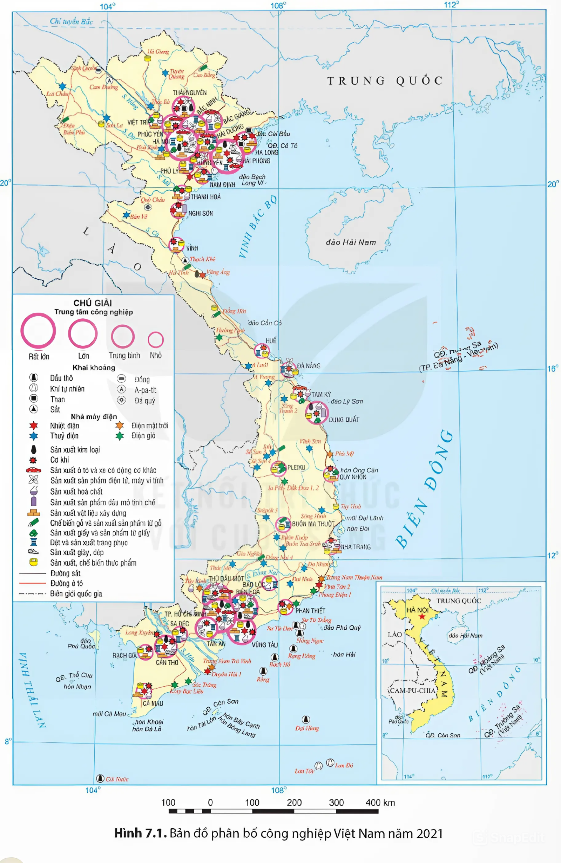
  PHIẾU HỌC TẬP
1/ Đánh dấu x và điền tên các trung tâm công nghiệp có quy mô ở mức rất lớn vào bảng sau
STT | Ngành CN | Trung tâm
 |  | Rất lớn |  |  | Lớn
1 | SX ô tô và xe có động cơ khác
2 | SX sản phẩm điện tử, máy vi tính
3 | SX hóa chất
4 | SX vật liệu xây dựng
5 | SX giấy và sản phẩm từ giấy
6 | Dệt và SX trang phục
7 | SX giày, dép
8 | SX, chế biến thực phẩm
9 | SX kim loại
10 | Cơ khí
11 | Nhà máy điện
 | Tổng số ngành
2/ Liệt kê và cho biết các trung tâm công nghiệp đó thuộc tỉnh, thành phố nào?
Quy mô | Trung tâm (thuộc tỉnh)
Trung bình
Nhỏ

Slide 15
CHẤM CHÉO
1/ Đánh dấu x và điền tên các trung tâm công nghiệp có quy mô ở mức rất lớn vào bảng sau
STT | Ngành CN | Trung tâm
 |  | Rất lớn |  |  | Lớn
1 | SX ô tô và xe có động cơ khác
2 | SX sản phẩm điện tử, máy vi tính
3 | SX hóa chất
4 | SX vật liệu xây dựng
5 | SX giấy và sản phẩm từ giấy
6 | Dệt và SX trang phục
7 | SX giày, dép
8 | SX, chế biến thực phẩm
9 | SX kim loại
10 | Cơ khí
11 | Nhà máy điện
 | Tổng số ngành

Slide 16
1/ Đánh dấu x và điền tên các trung tâm công nghiệp có quy mô ở mức rất lớn vào bảng sau
CHẤM CHÉO
STT | Ngành CN | Trung tâm
 |  | Rất lớn |  |  | Lớn
 |  | Hà Nội | Hải Phòng | Tp. Hồ Chí Minh | Bắc Ninh | Thủ Dầu Một | Biên Hòa | Vũng Tàu
1 | SX ô tô và xe có động cơ khác | x | x | x |  | x | x
2 | SX sản phẩm điện tử, máy vi tính | x | x | x | x | x | x
3 | SX hóa chất | x | x | x | x | x | x | x
4 | SX vật liệu xây dựng | x | x | x | x | x | x | x
5 | SX giấy và sản phẩm từ giấy | x |  | x |  |  | x
6 | Dệt và SX trang phục | x | x | x | x | x | x | x
7 | SX giày, dép | x | x | x |  | x | x
8 | SX, chế biến thực phẩm | x | x | x | x | x | x | x
9 | SX kim loại | x | x | x |  |  | x | x
10 | Cơ khí | x | x | x |  | x | x | x
11 | Nhà máy điện |  | x | x |  |  |  | x
 | Tổng số ngành | 10 | 10 | 11 | 5 | 8 | 10 | 7
Kể tên được mỗi trung tâm 0,5 điểm
Hà Nội
1 điểm
Tick đúng và đủ các ngành của mỗi trung tâm được 0,5 điểm (tối đa 3,5 điểm/ 7 trung tâm)
Nếu chỉ được từ 2/3 số ngành thì được 0,25 điểm; dưới ½ số ngành thì không cho điểm

Slide 17
Quy mô giá trị SX công nghiệp | 2/ Liệt kê và cho biết các trung tâm công nghiệp đó thuộc tỉnh, thành phố nào?
Trung bình
Nhỏ
CHẤM CHÉO
Hạ Long (Quảng Ninh);Dung Quất (Quảng Ngãi);Hải Dương (Hải Dương);Hưng Yên (Hưng Yên);Bắc Giang (Bắc Giang);Cần Thơ (Cần Thơ);Phúc Yên (Vĩnh Phúc);Thái Nguyên (Thái Nguyên);Tân An (Long An)
9 trung tâm- 1 điểm, đúng tỉnh 0,5 điểm
Huế (Thừa Thiên Huế);Nghi Sơn (Thanh Hóa);Thanh Hóa (Thanh Hóa);Nam Định (Nam Định);Phủ Lý (Hà Nam);Phan Thiết (Bình Thuận);Nha Trang (Khánh Hòa);Pleiku (Gia Lai);Quy Nhơn (Bình Định);Vinh (Nghệ An);Việt Trì (Phú Thọ);Sa Đéc (Đồng Tháp);Rạch Giá (Kiên Giang);Cà Mau (Cà Mau);Bảo Lộc (Lâm Đồng);Buôn Ma Thuột (Đắk Lắk);Tam Kỳ (Quảng Nam);Đà Nẵng (Đà Nẵng)
18 trung tâm- 1 điểm, đúng tỉnh 0,5 điểm
Liệt kê được từ 2/3 đến đầy đủ số trung tâm thì được 1,5 điểm ở mỗi mức (tối đa là 3 điểm)
Nếu chỉ kể được từ ½ đến 2/3 số trung tâm thì được 1,0 điểm; dưới ½ thì được 0,5 điểm.; từ 1/3 đến ½ thì được 0,25; dưới 1/3 thì không cho điểm

Slide 18
XÁC ĐỊNH
TRÊN BẢN ĐỒ

Slide 19
  LUYỆN TẬP
  EM LÀ CHUYÊN GIA BẢN ĐỒ

Slide 20

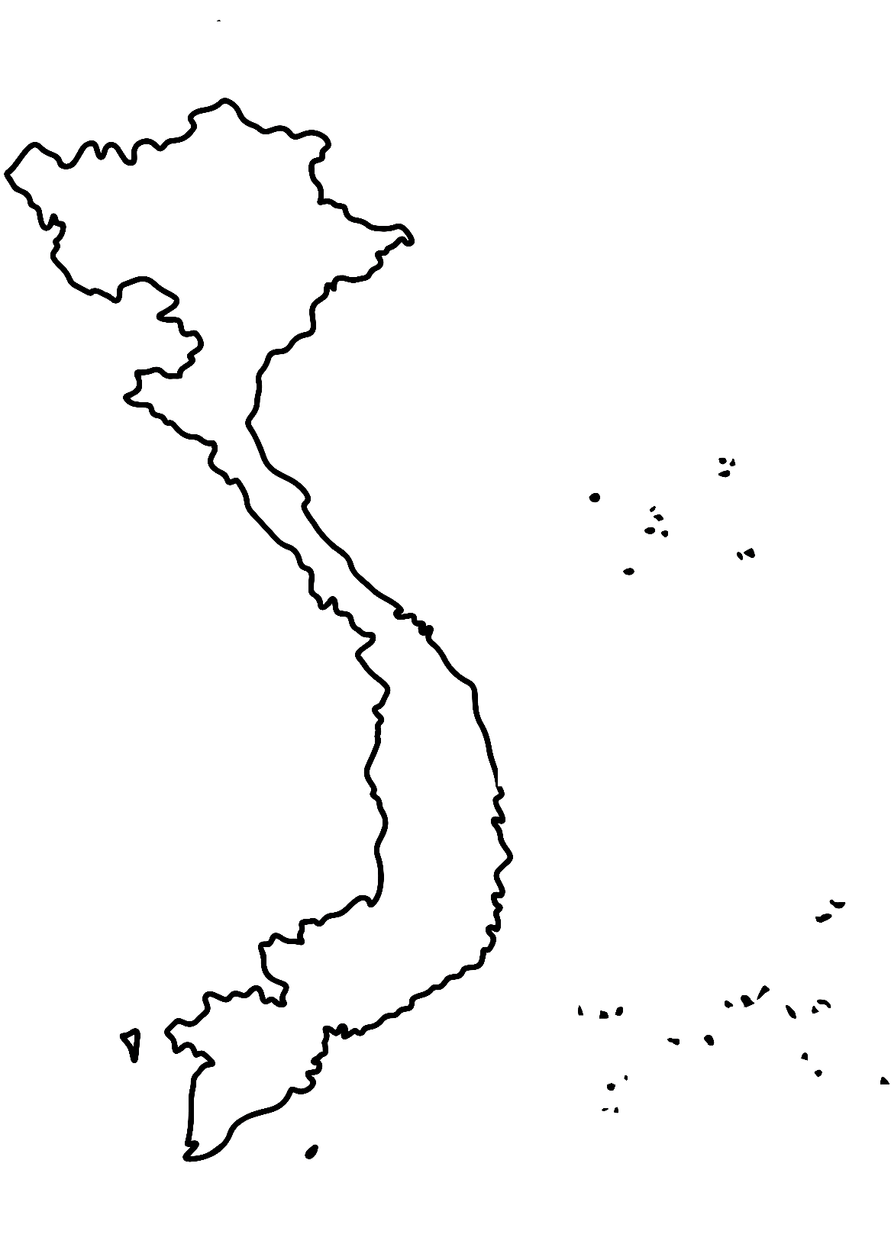

  LUẬT CHƠI
Điền tên trung tâm công nghiệp vào vị trí chính xác
·Lớp chia thành 4 nhóm
Lập chú giải cho bản đồ.
·Mỗi nhóm được phát lược đồ trống

Slide 21
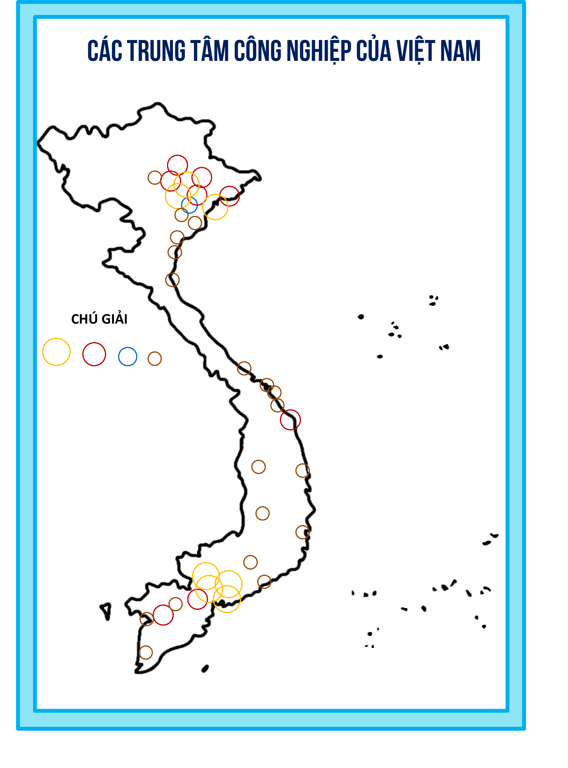

Thời gian:
5 phút
Chấm chéo sản phẩm

Slide 22
  VẬN DỤNG
  EM LÀ CHUYÊN GIA NGHIÊN CỨU

Slide 23
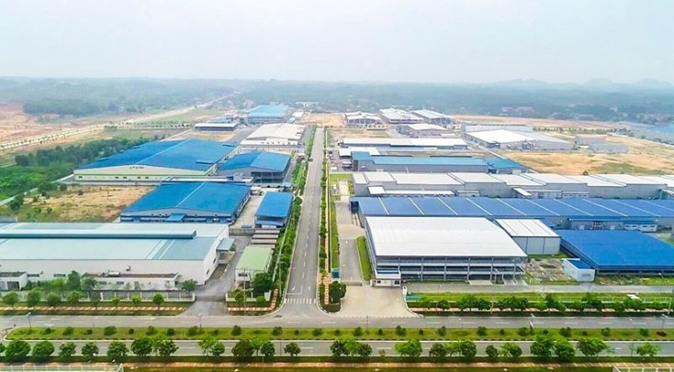

NHIỆM VỤ
Sưu tầm thông tin, hình ảnh về khu công nghiệp/ trung tâm công nghiệp có tại địa phương
YÊU CẦU
+ Thời gian thực hiện: 1 tuần
+ Cách thức: bài viết trên giấy A4, hình
/ video tự chụp

Slide 24
THANK YOU

